Slide 1
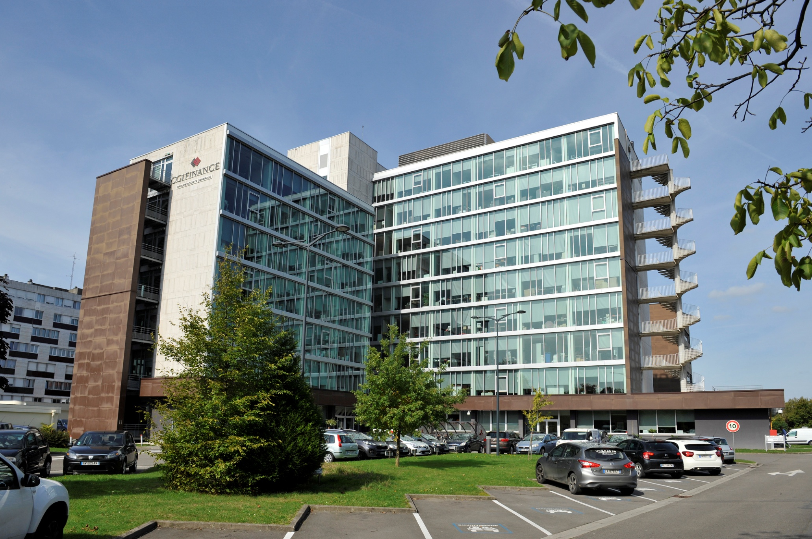

Slide 2
Méthodologie PDE
Sondage
Etude
Cartographie
Groupes de réflexion
COPIL

Slide 3
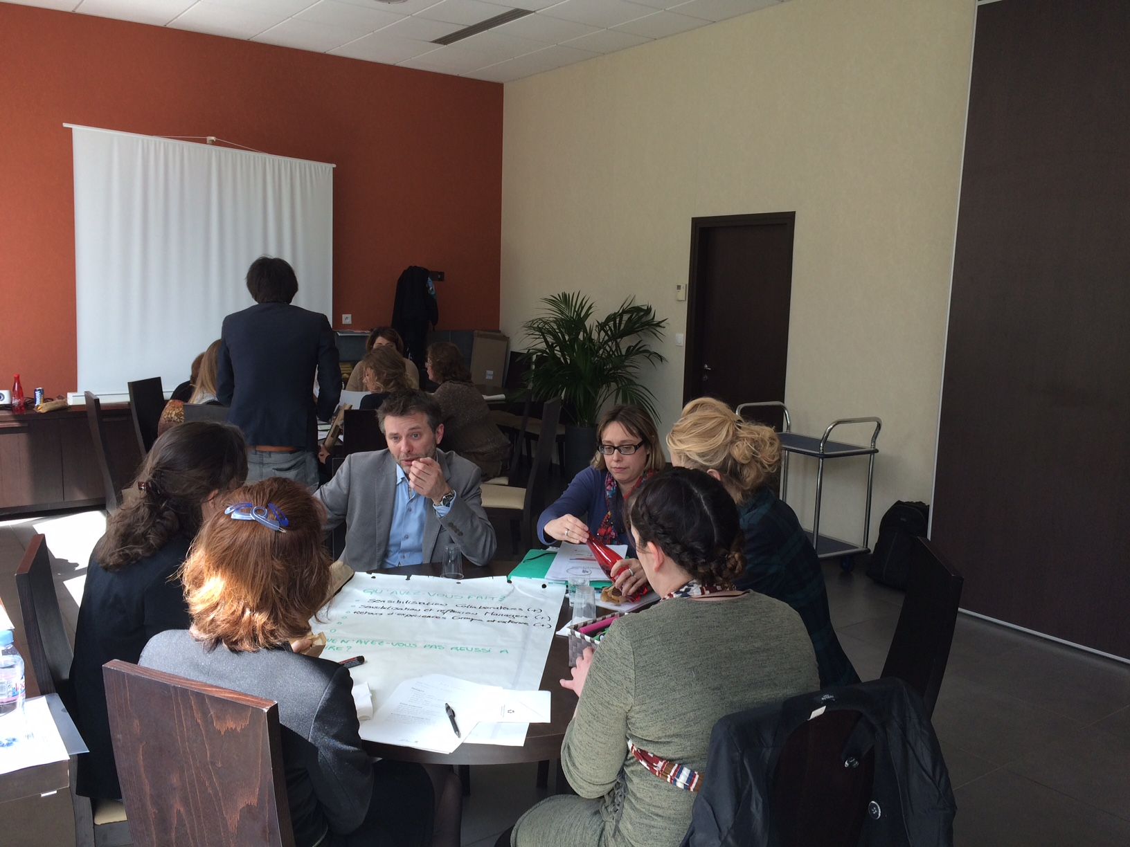
Groupes de réflexion

Slide 4
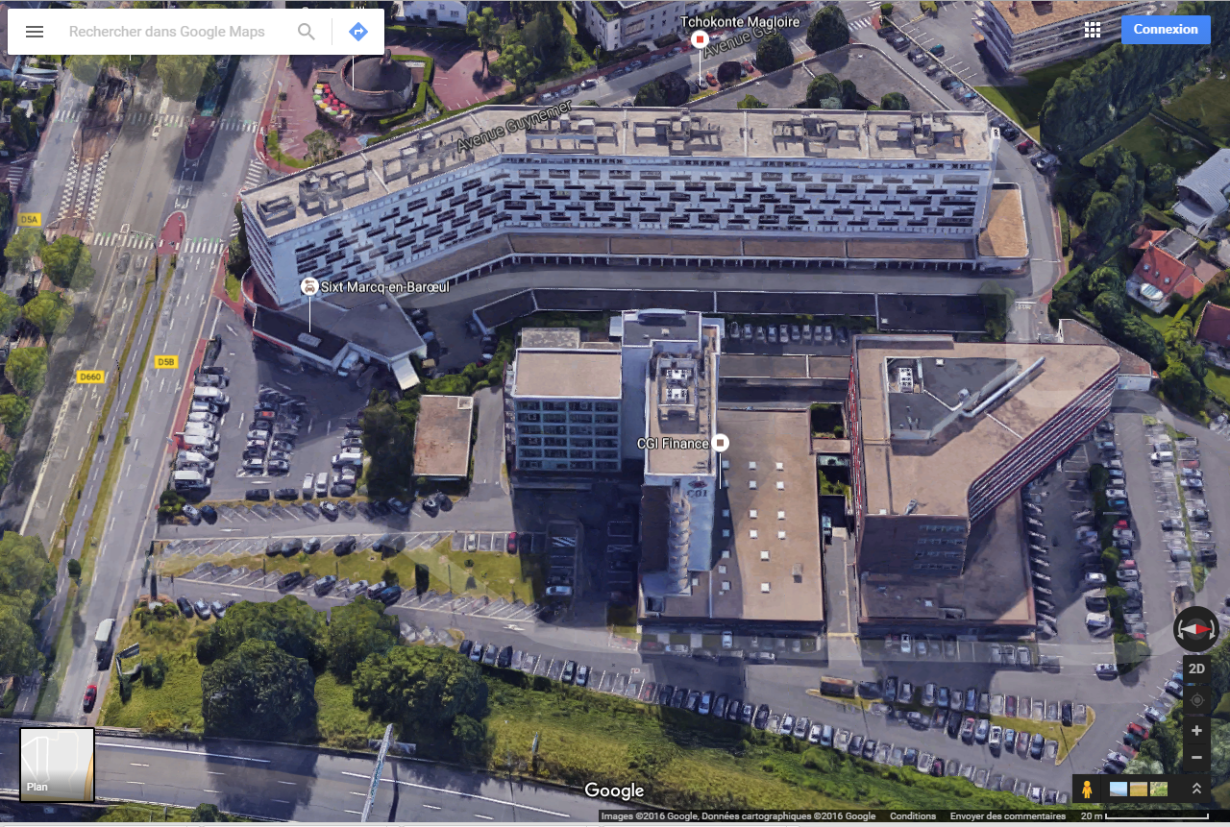
Question n°1 : quel est le % d’autosolisme chez CGI FINANCE ?

Slide 5
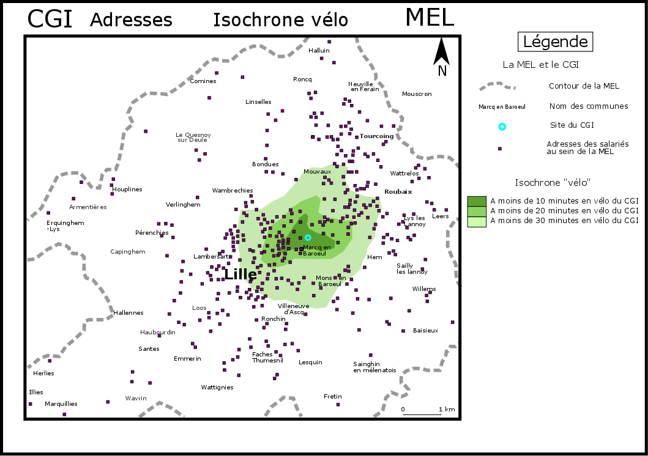
Plan de Déplacement Entreprise
Notes:
30% des collaborateurs habitent à moins de 30 mn en vélo.
10% habitent à moins de 20 mn.

Slide 6
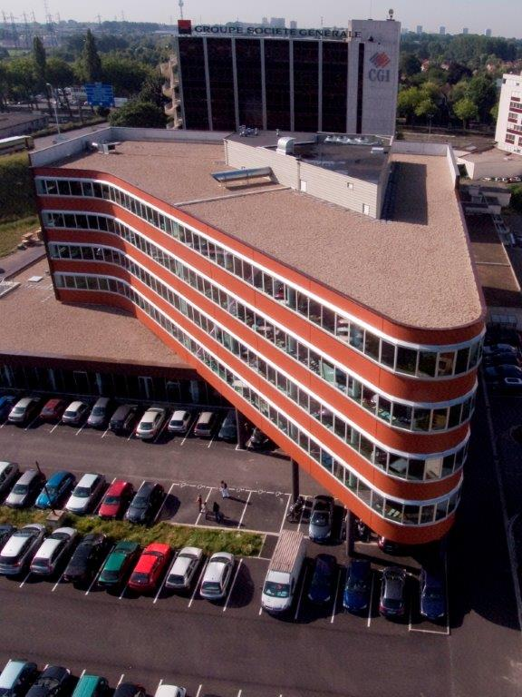
Question n°2 : quelle est la distance parcourue chaque jour par les salariés de CGI FINANCE ?

Slide 7
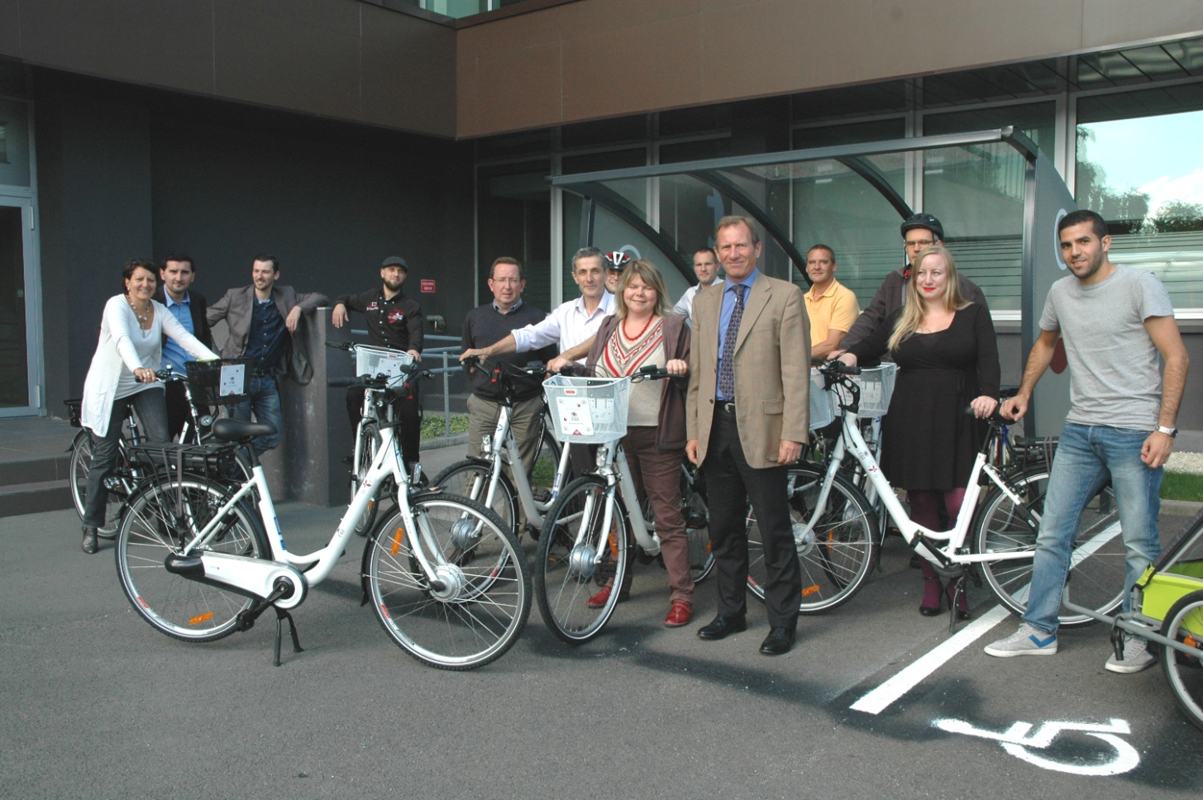
Question n°3 : quel est le % de salarié à penser qu’un autre mode de déplacement est possible pour eux ?

Slide 8
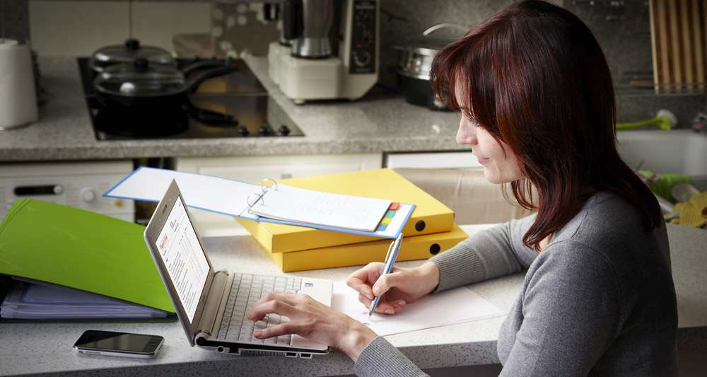
Question n°4 : quel % de salariés pensent que leur travail est compatible avec le télétravail ?

Slide 9
Objectifs 2020 du PDE
Modifier la typologie des moyens de transports :
Voiture seule : 74% 60%
Voiture partagée : 2% 10%
Mobilité douce : 3% 5%
Train + TC : 21% 25%

Slide 11
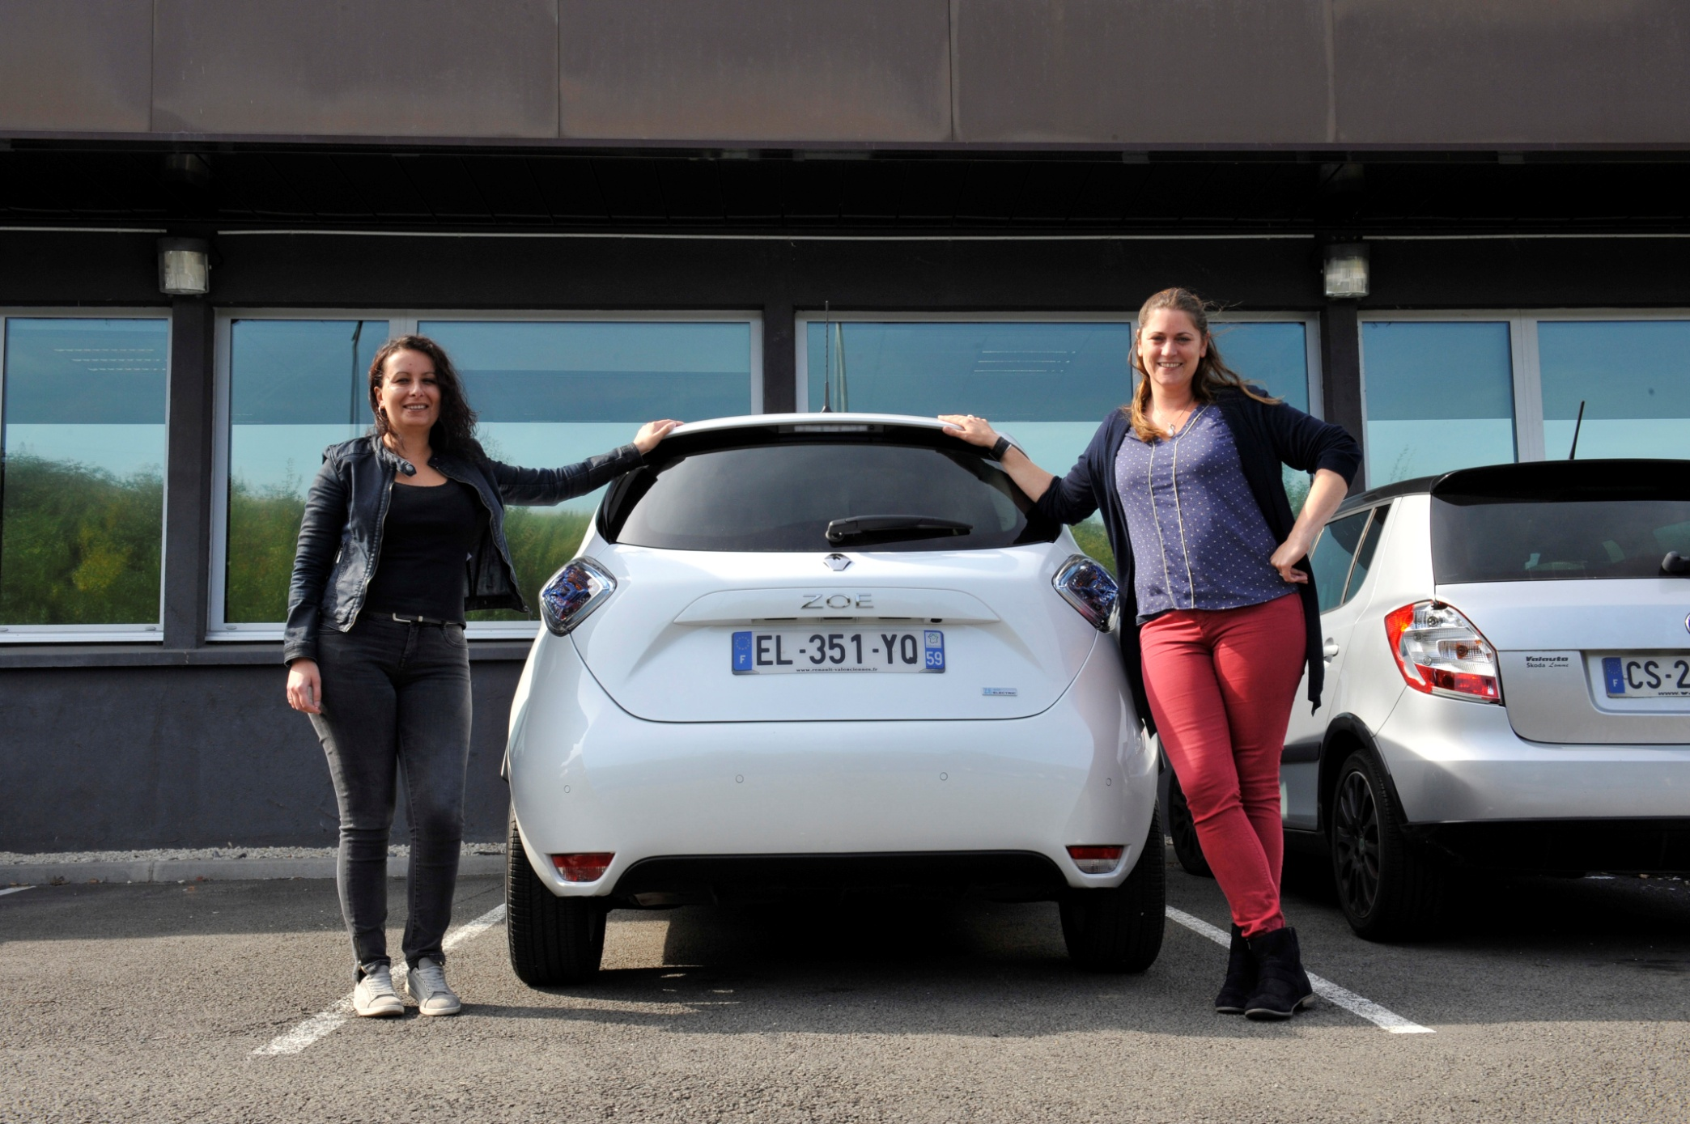

Slide 12
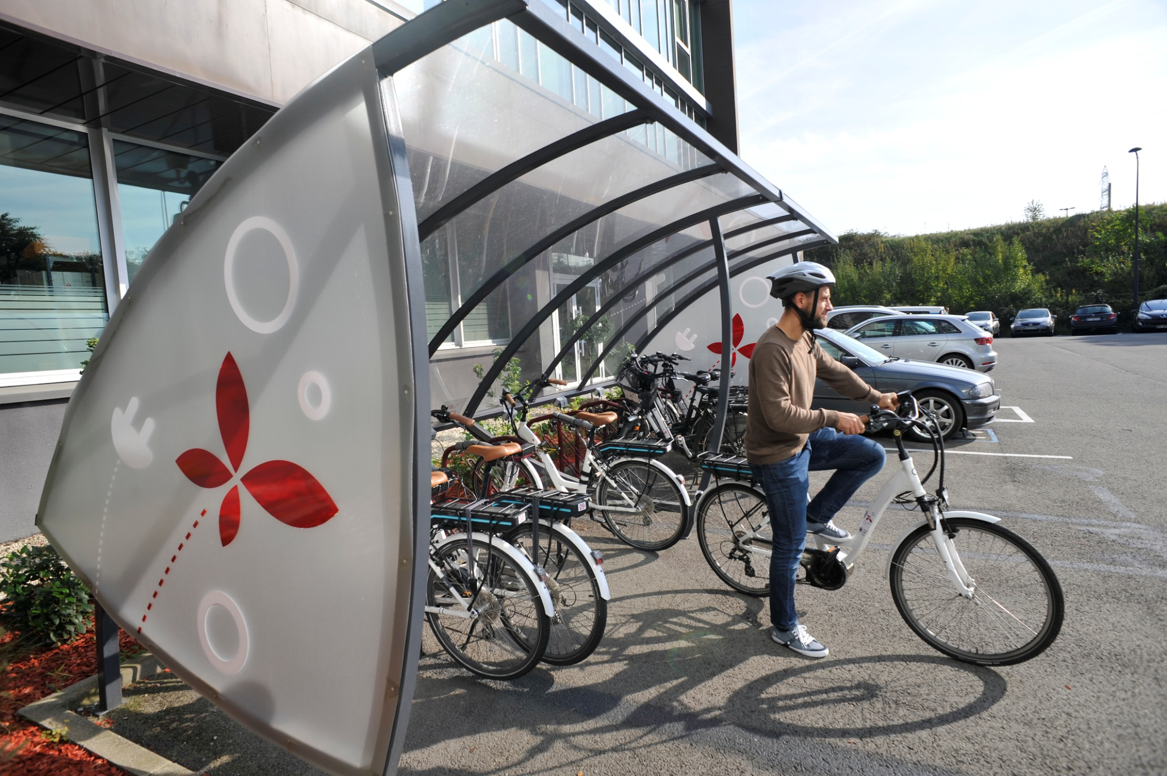

Slide 13
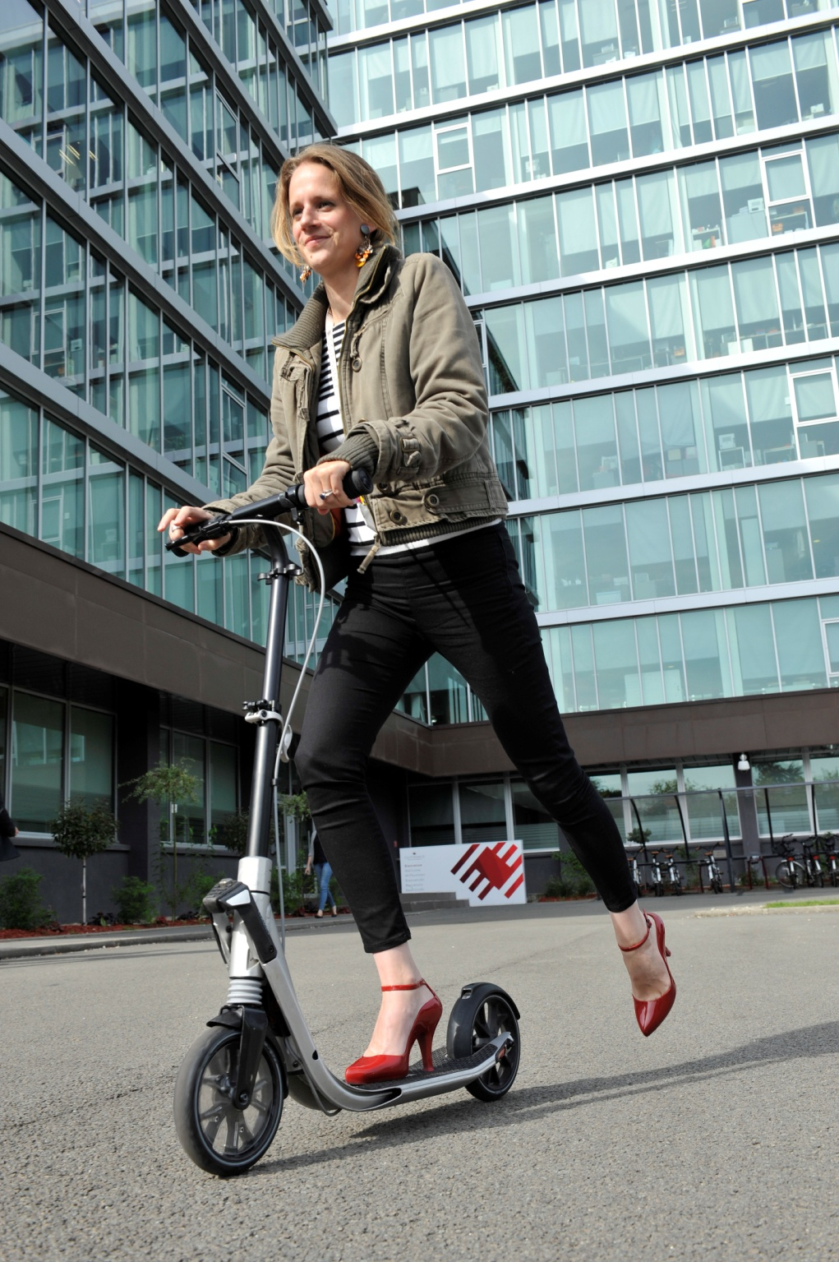

Slide 14
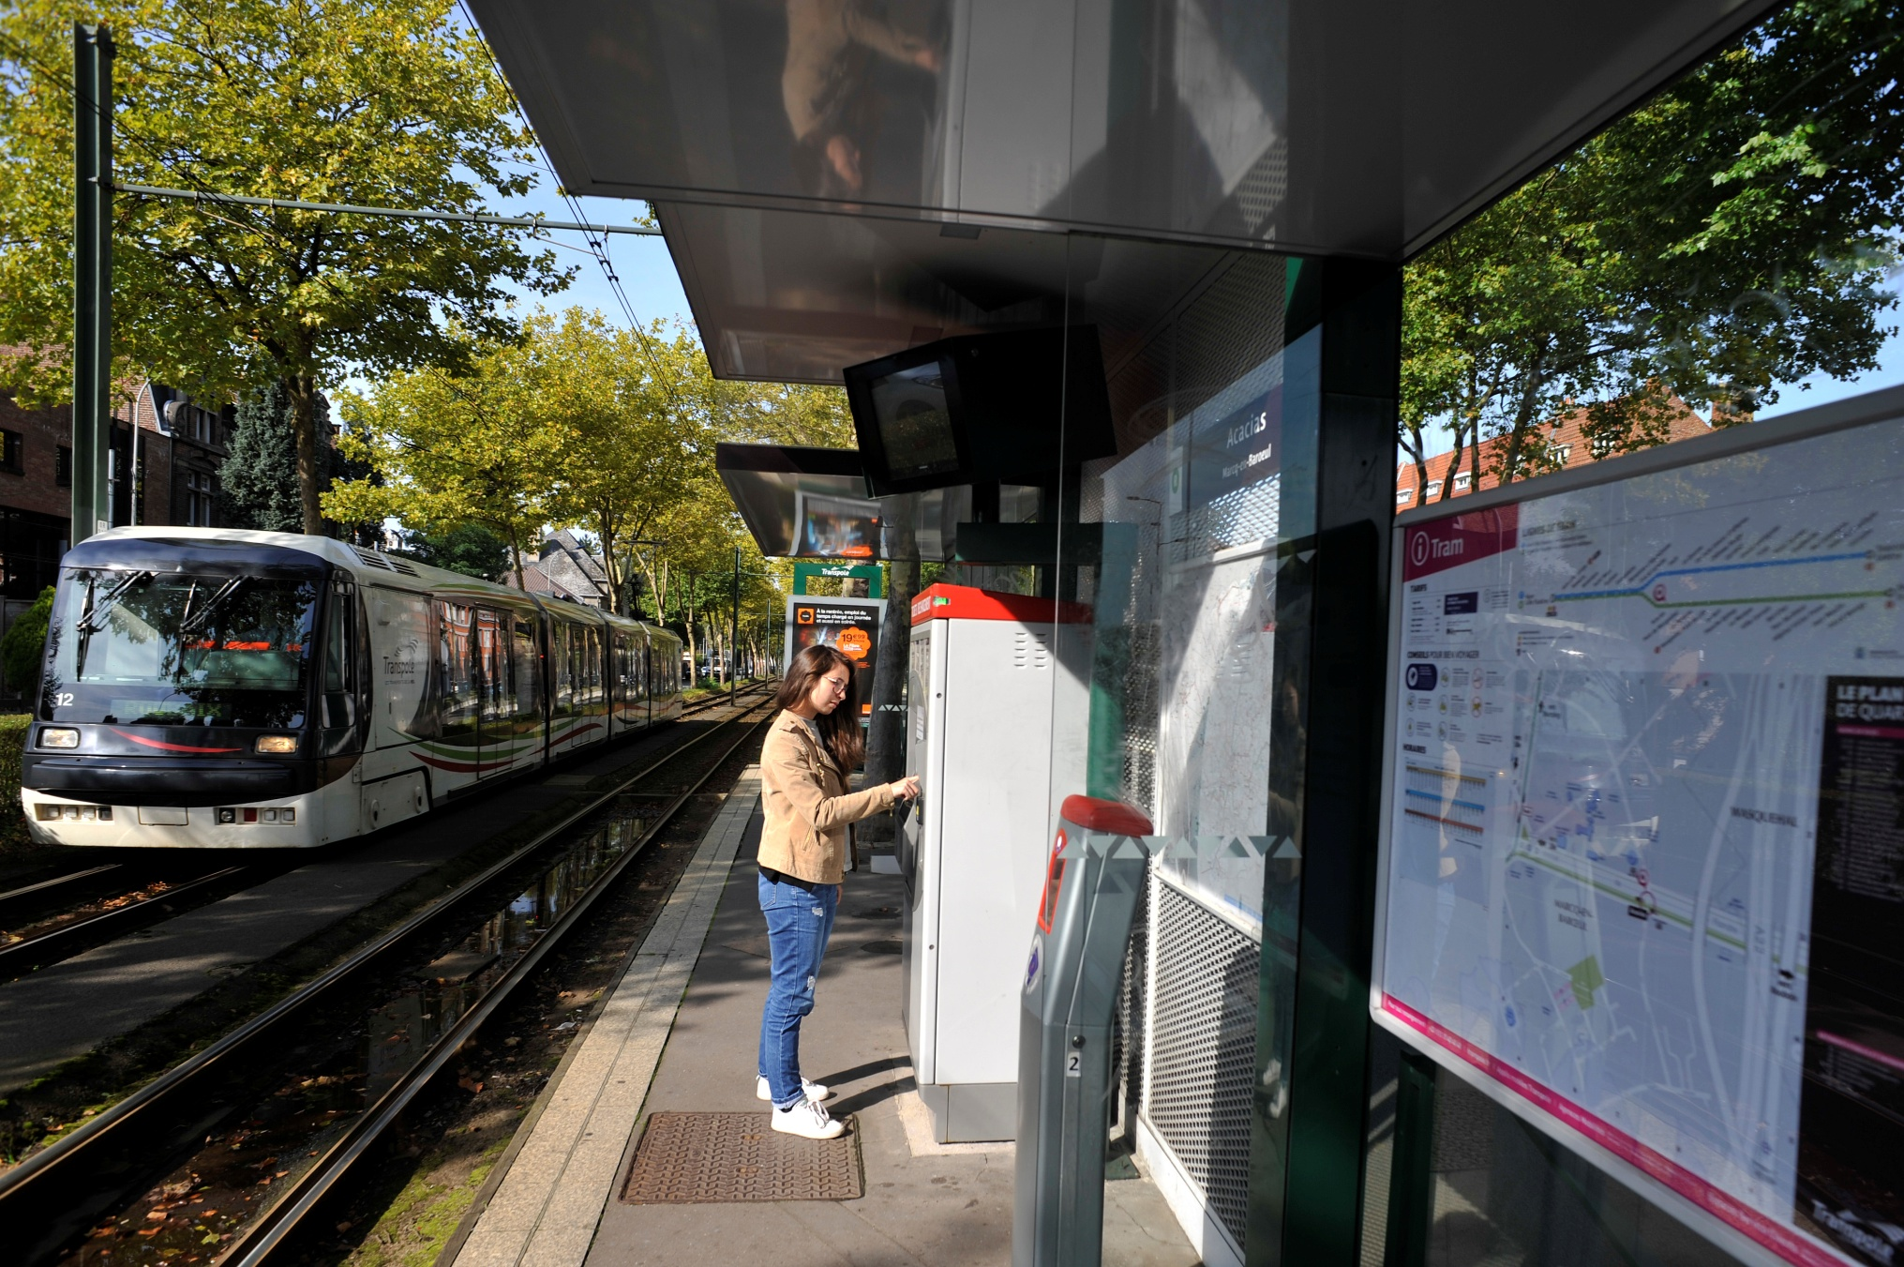

Slide 15
Bilan Semaine Mobilité
2017
Suite à la semaine de la mobilité, nous avons :
Nettoyé 20 voitures de covoitureurs,
Distribué 32 trottinettes,
Réalisé 8 essais de voitures électriques,
Réparé 34 vélos de salariés,
Renseigné 40 personnes sur les transports en commun,
Enregistré 6 nouveaux abonnements SNCF (primo accédant),
Renseigné 250 personnes sur le covoiturage.
Notes:
83 salariés CGI siège
19 salariés agences
26 Concilian

Slide 16
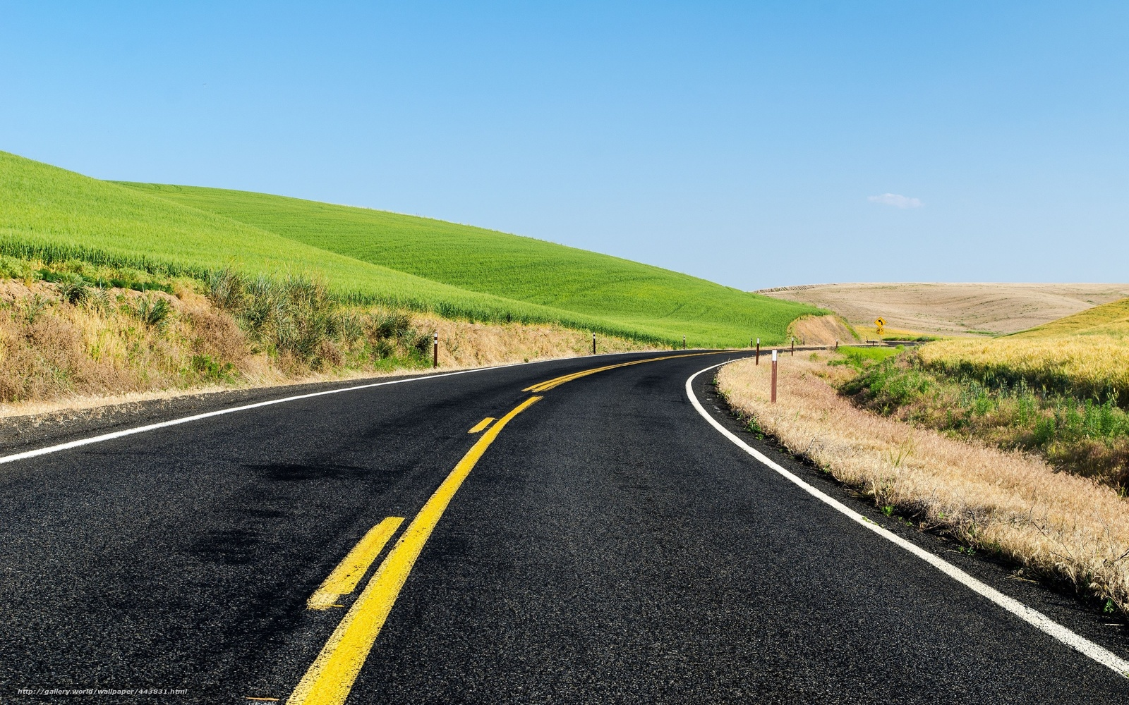
Merci pour votre attention
Et bonne route !

